Slide 1




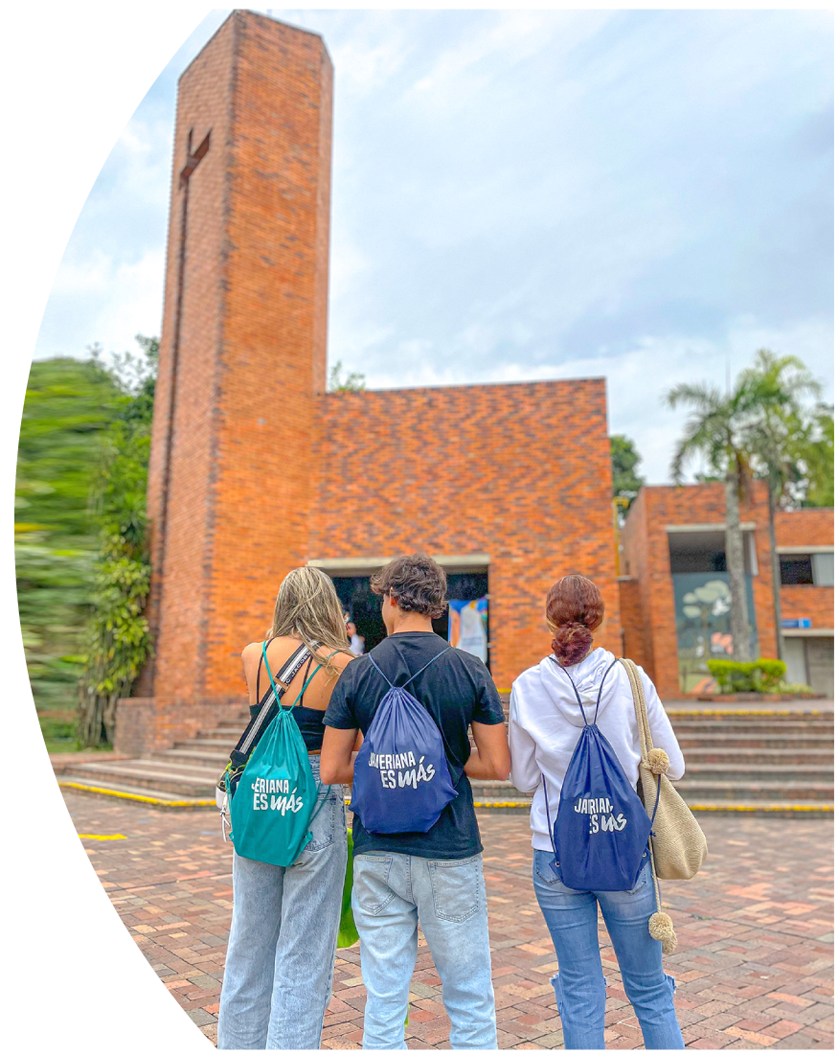

PREDICCIÓN DEL TRÁFICO DE DATOS DE LAS ZONAS WIFI PÚBLICAS DE SANTIAGO DE CALI
Diego Luis Linares Ospina
Director
Gloria Inés Álvarez Vargas
Codirectora
Estudiantes.
Paulo Andrés Martínez Méndez
Edier Guzmán Morales

Slide 2


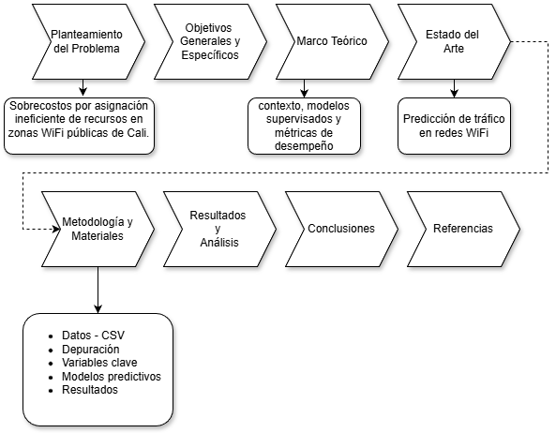


Contenido de la presentación.

Slide 3

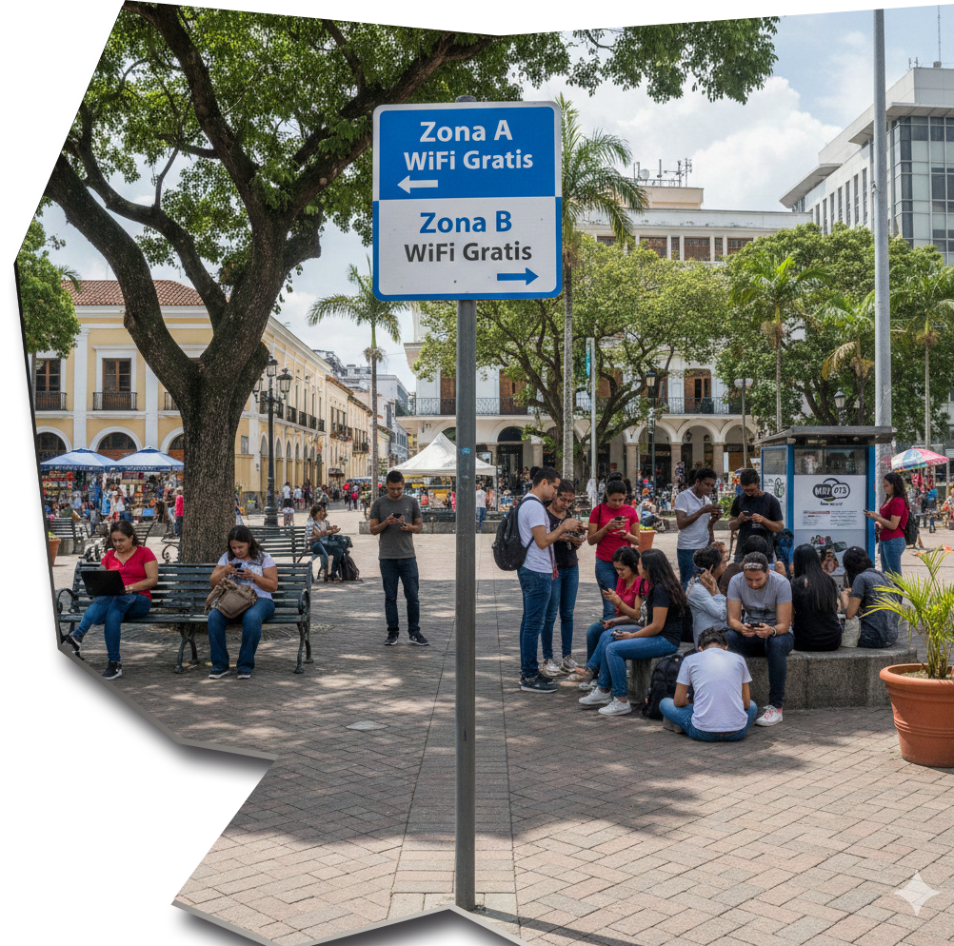



Planteamiento del Problema.
Percepción de lentitud por parte de los usuarios Wifi
Sobrecarga en los puntos de acceso.
Asignación de anchos de banda a las zonas wifi sin análisis previo de consumo de KB por numero de conexiones.
Falta de criterio para el traslado , reubicación de Aps a zonas con mas demanda.

Slide 4


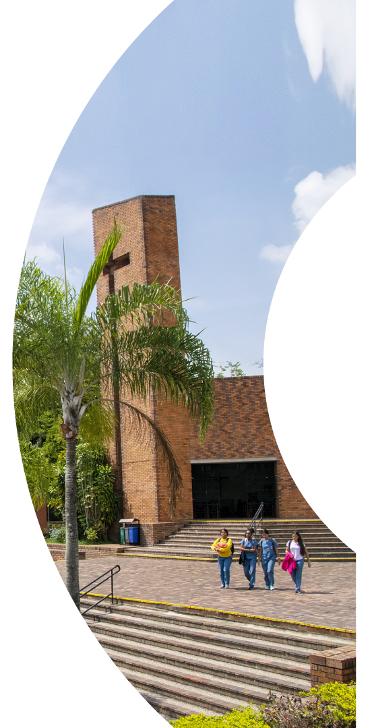
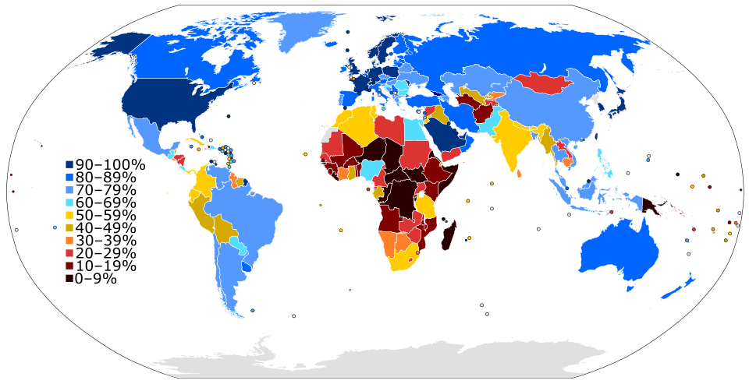

Penetración del Internet por País.
Este mapa evidencia la brecha digital global: los países con mayor acceso a Internet se agrupan en Europa y Norteamérica, mientras que África presenta los niveles más bajos. En América Latina, Colombia se ubica en un rango intermedio, reflejando avances importantes pero aún con retos de cobertura y desigualdad territorial.

Slide 5
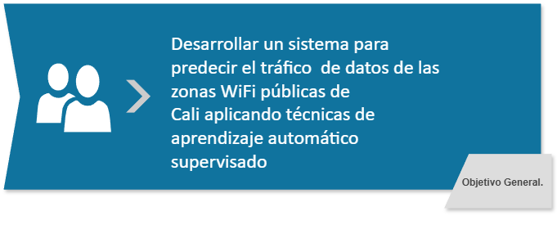
Objetivo General.

Slide 6
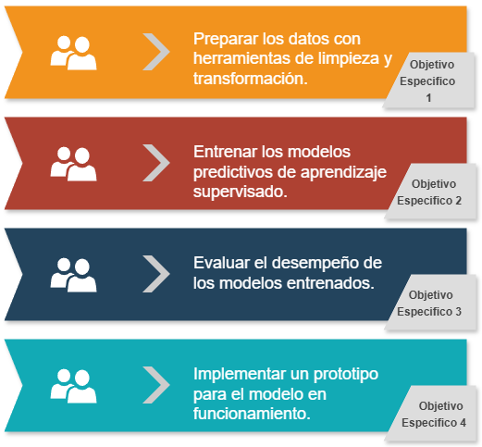
Objetivos Específicos.

Slide 7
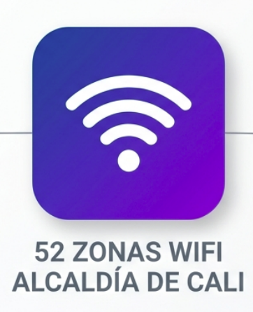
Marco Teórico.
El análisis se realiza sobre 52 zonas WiFi públicas de la Alcaldía de Cali.
Modelos supervisados utilizados:
  Regresión Lineal
  Random Forest.
  SVR
  Perceptrón.
Los modelos se evalúan con las métricas:
  MAE, RMSE, R² y MAPE.
  Siendo MAPE la métrica escogida para evaluar el mejor desempeño de cada zona

Slide 8
Preparación de los datos
Preparación inicial y depuración de los datos: La data proporcionada por el DATIC de la Alcaldía consistía en un solo dataset en formato CSV con todas las zonas WiFi y datos de consumo.
Estructura inicial de datos
FECHA CONEXIÓN | AREA | NOMBRE ZONA | COMUNA | MODEL | NÚMERO CONEXIONES | USAGE (kB) | PORCENTAJE USO
1-ene-24 | URBAN | 001_ZW Parque Ingenio | 17 | MR76 | 42 | 3709424 | 4,244
1-ene-24 | URBAN | 001_ZW Parque Ingenio | 17 | MR76 | 49 | 2550212 | 2,917
1-ene-24 | URBAN | 002_ZW Canchas Panamericanas | 19 | MR76 | 8 | 1419251 | 1,624
1-ene-24 | URBAN | 003_ZW Parque del Perro | 19 | MR76 | 31 | 558191 | 0,639
1-ene-24 | URBAN | 003_ZW Parque del Perro | 19 | MR76 | 26 | 279273 | 0,319
1-ene-24 | URBAN | 005_ZW Parque Barrio Obrero | 9 | MR76 | 131 | 1791964 | 2,05
1-ene-24 | URBAN | 005_ZW Parque Barrio Obrero | 9 | MR76 | 99 | 631069 | 0,722
1-ene-24 | URBAN | 006_ZW Parque Vallado | 15 | MR76 | 110 | 38318 | 0,044
1-ene-24 | URBAN | 010_ZW Parque Antonio Nariño | 16 | MR76 | 31 | 5614 | 0,006

Slide 9
Tratamiento Separación CSV
Cada zona WiFi tiene un comportamiento diferente se optó por dividir dicho dataset en 52 datasets .csv.
001_ZW Parque Ingenio | 002_ZW Canchas Panamericanas | 003_ZW Parque del Perro
004_ZW Parque San Nicolas | 005_ZW Parque Barrio Obrero | 006_ZW Parque Pizamos
007_ZW Parque Alfonso Lopez | 008_ZW Parque Antonio Nariño | 009_ZW Parque Santa Rosa Poblado
010_ZW Polideportivo Los Naranjos | 011_ZW Parque Llano Verde | 012_ZW Centro Cultural Comuna 13
013_ZW Conjunto Habitacional Ramali | 014_ZW Parque Skate Board | 015_ZW Parque Alfonso Barberena
016_ZW Polideportivo Los Farallones | 017_ZW Parque Los Guerreros | 018_ZW Museo La Tertulia
019_ZW Parque San Marino | 020_ZW Parque La Flora | 021_ZW Parque Alfonso Bonilla Aragón
022_ZW Parque Yo Amo a Siloé | 023_ZW Centro Cultural Vista Hermosa | 024_ZW Parque Mutis
025_ZW Cancha Los Azules | 026_ZW Parque La Orqueta | 027_ZW Parque Villa Colombia
028_ZW Parque Colseguros | 029_ZW Parque India Elena | 030_ZW Parque Tequendama
031_ZW Parque Sector Amarillo Skate Park | 032_ZW Biblioteca Daniel Guillard | 033_ZW Polideportivo Torres Comfandi
034_ZW Parque Junin | 035_ZW Parque Mariano Ramos | 036_ZW Polideportivo Ricardo Balcazar
037_ZW Polideportivo San Benito | 038_ZW Parque Santa Anita | 039_ZW Sebastian Belalcazar
040_ZW Parque del Mico | 041_ZW Parque Cien Palos | 042_ZW Cerro 3 Cruces
043_ZW Parque Calima | 044_ZW Parque La Merced | 045_ZW Puente de Colores
046_ZW Polideportivo Laureano Gomez | 047_ZW El Diamante | 048_ZW Polideportivo Petecuy
049_ZW Comuna 16 | 050_La Castilla | 051_La Elvira
052_El Saladito

Slide 10
Tratamiento de Variables
Se utilizo One Hot Encoding para las variables LABORAL, FIN_DE_SEMANA y FESTIVO
LUNES : 0 | MARTES: 1 | MIERCOLES:2 | JUEVES:3
VIERNES: 4 | SABADO: 5 | DOMINGO: 6 | Codificación Ordinal
FECHA_CONEXION | DIA_SEMANA | LABORAL | FIN_DE_SEMANA | FESTIVO | PORCENTAJE_USO | NUMERO_CONEXIONES | USAGE_KB
1/01/2024 | 0 | 0 | 0 | 1 | 1233 | 350 | 10774630
2/01/2024 | 1 | 1 | 0 | 0 | 2865 | 280 | 24119120
3/01/2024 | 2 | 1 | 0 | 0 | 4708 | 360 | 57052340
4/01/2024 | 3 | 1 | 0 | 0 | 1386 | 290 | 14644230
5/01/2024 | 4 | 1 | 0 | 0 | 277 | 410 | 3003800
6/01/2024 | 5 | 0 | 1 | 0 | 180 | 370 | 1377260
7/01/2024 | 6 | 0 | 1 | 0 | 71 | 390 | 715450
8/01/2024 | 0 | 0 | 0 | 1 | 1507 | 310 | 23754920
9/01/2024 | 1 | 1 | 0 | 0 | 5 | 310 | 23754920

Slide 11
Partición.
El conjunto de datos fue dividido en:
  80 % de los registros iniciales para entrenamiento.
  20 % de los registros finales para probar cada modelo.
  Se tiene un total de 17900 registros entre todos los dataset y un promedio de 344.23 registros por cada dataset.
  Parque Pizamos es la zona que menos registros tiene 124 en total
  Parque Sebastián de Belalcázar es la que mas registros tiene con 539 en total
Zona WiFi | Total de registros | Train (80 %) | Test (20 %)
ZW Parque Ingenio | 356 | 284 | 72
ZW Canchas Panamericanas | 327 | 261 | 66
ZW Parque del Perro | 341 | 272 | 69
ZW Parque San Nicolás | 334 | 267 | 67
ZW Parque Barrio Obrero | 382 | 305 | 77
ZW Parque Pízamos | 124 | 99 | 25
ZW Parque Alfonso López | 341 | 272 | 69
ZW Parque Antonio Nariño | 331 | 264 | 67
ZW Parque Santa Rosa Poblado | 380 | 304 | 76
ZW Polideportivo Los Naranjos | 402 | 321 | 81

Slide 12
Escalado y Ventaneo.
Variables Escaladas: PORCENTAJE_USO, NUMERO_CONEXIONES, USAGE_KB se utilizo RobustScaler por la gran cantidad de Outliers con los que cuentan los datasets. Este utiliza la mediana y el rango intercuartílico. Este método resulta más adecuado que técnicas como la de StandardScaler.
Ventaneo/Ventanas Deslizantes de las series de tiempo: Con los datos ya depurados, transformados y escalados, se procedió a aplicar una ventana de 10 días para predecir el día 11.

Slide 13
Modelado.
  Modelos base
Como primer paso, se implementaron modelos base con parámetros por defecto, con el propósito de obtener una línea base de desempeño que sirviera como referencia para posteriores comparaciones. Estos modelos fueron entrenados utilizando exclusivamente los conjuntos de datos preparados en el capítulo anterior, respetando la partición temporal entre entrenamiento y prueba.
Entre los modelos base evaluados se incluyen:
●Regresión Lineal: utilizada como modelo de referencia simple para evaluar la capacidad de los enfoques más complejos.
●Random Forest Regressor: basado en ensambles de árboles de decisión, capaz de modelar relaciones no lineales y manejar interacciones complejas entre variables.
●Support Vector Regression (SVR): que permite capturar relaciones no lineales mediante el uso de funciones kernel.
●Perceptrón Multicapa (MLP Regressor): representativo de los modelos de redes neuronales aplicados a problemas de regresión.
Para cada modelo se reportan las métricas de desempeño MAE, RMSE, MAPE y R², calculadas sobre el conjunto de prueba, lo que permite obtener una visión integral del nivel de error y de la capacidad explicativa alcanzada en cada zona.

Slide 14
Modelo Random Forest.
Con el fin de mejorar la claridad y facilitar la interpretación de los resultados, las métricas se presentan en tablas separadas por modelo, permitiendo comparar el comportamiento de cada enfoque predictivo a lo largo de las diferentes zonas WiFi , como muestra se mostraran los primeros 20 registros.
Métricas de desempeño – Random Forest (modelo base)
Zona WiFi | MAE | RMSE | MAPE (%) | R²
001_ZW Parque Ingenio | 1.041.531,47 | 1.434.059,00 | 25,80 | 0,667
002_ZW Canchas Panamericanas | 600.874,54 | 839.877,00 | 21,97 | 0,675
003_ZW Parque del Perro | 692.025,95 | 893.662,00 | 24,48 | 0,498
004_ZW Parque San Nicolas | 2.166.368,31 | 2.900.307,00 | 20,05 | 0,546
005_ZW Parque Barrio Obrero | 3.359.334,15 | 4.438.344,00 | 17,91 | 0,663
006_ZW Parque Pizamos | 765.846,47 | 1.325.091,00 | 20,78 | 0,723
007_ZW Parque Alfonso Lopez | 2.935.948,85 | 3.519.269,00 | 31,52 | 0,279
008_ZW Parque Antonio Nariño | 753.761,88 | 914.938,00 | 16,85 | 0,763
009_ZW Parque Santa Rosa Poblado | 1.902.469,62 | 2.554.255,00 | 54,07 | 0,105
010_ZW Polideportivo Los Naranjos | 1.628.934,74 | 2.483.142,00 | 31,12 | 0,400
011_ZW Parque Llano Verde | 811.251,94 | 1.020.262,00 | 23,34 | 0,354
012_ZW Centro Cultural Comuna 13 | 1.356.253,35 | 1.880.866,00 | 22,44 | 0,888
013_ZW Conjunto Habitacional Ramali | 4.840.442,01 | 7.683.316,00 | 25,21 | 0,400
014_ZW Parque Skate Board | 2.158.449,99 | 2.572.112,00 | 25,00 | 0,181
015_ZW Parque Alfonso Barberena | 1.438.238,46 | 1.786.836,00 | 19,82 | 0,649
016_ZW Polideportivo Los Farallones | 1.049.463,93 | 1.663.346,00 | 26,60 | 0,653
017_ZW Parque Los Guerreros | 944.571,73 | 1.230.534,00 | 23,27 | 0,575
018_ZW Museo La Tertulia | 256.054,24 | 473.914,00 | 27,16 | 0,764
019_ZW Parque San Marino | 1.328.944,05 | 1.546.633,00 | 28,30 | 0,686
020_ZW Parque La Flora | 1.464.655,09 | 2.065.924,00 | 24,30 | 0,529

Slide 15
Modelo SVR.
Métricas de desempeño – SVR (modelo base)
Zona WiFi | MAE | RMSE | MAPE (%) | R²
001_ZW Parque Ingenio | 1.078.031,66 | 1.670.629,85 | 33,45 | 0,426
002_ZW Canchas Panamericanas | 792.958,84 | 1.150.524,25 | 40,13 | 0,318
003_ZW Parque del Perro | 1.053.117,13 | 1.555.317,83 | 30,65 | 0,360
004_ZW Parque San Nicolas | 4.164.597,84 | 5.807.695,62 | 28,01 | -0,185
005_ZW Parque Barrio Obrero | 7.178.427,65 | 8.947.742,39 | 28,73 | -0,041
006_ZW Parque Pizamos | 1.572.501,81 | 2.157.869,43 | 45,84 | 0,246
007_ZW Parque Alfonso Lopez | 3.047.779,64 | 3.955.758,16 | 29,93 | 0,410
008_ZW Parque Antonio Nariño | 1.312.741,94 | 1.756.855,36 | 21,46 | 0,461
009_ZW Parque Santa Rosa Poblado | 14.743.922,36 | 21.582.367,08 | 258,94 | -0,863
010_ZW Polideportivo Los Naranjos | 2.744.256,90 | 4.046.963,61 | 104,77 | -0,157
011_ZW Parque Llano Verde | 1.470.739,96 | 1.744.797,22 | 37,10 | -0,546
012_ZW Centro Cultural Comuna 13 | 2.818.422,68 | 3.955.006,30 | 143,41 | 0,618
013_ZW Conjunto Habitacional Ramali | 6.285.107,37 | 9.886.917,50 | 47,68 | 0,211
014_ZW Parque Skate Board | 1.747.547,01 | 2.400.351,64 | 20,70 | 0,382
015_ZW Parque Alfonso Barberena | 2.169.617,05 | 2.806.239,32 | 25,86 | 0,105
016_ZW Polideportivo Los Farallones | 1.404.156,47 | 2.233.080,00 | 286,80 | 0,284
017_ZW Parque Los Guerreros | 2.342.812,55 | 3.133.103,90 | 48,61 | -0,785
018_ZW Museo La Tertulia | 562.367,28 | 724.367,22 | 722,85 | 0,524
019_ZW Parque San Marino | 5.582.349,16 | 8.345.127,04 | 579,89 | -0,225
020_ZW Parque La Flora | 2.102.348,81 | 2.751.191,73 | 32,29 | 0,216

Slide 16
Modelo Perceptron.
Métricas de desempeño – Perceptron (modelo base)
Zona WiFi | MAE | RMSE | MAPE (%) | R²
001_ZW Parque Ingenio | 6.231.274,72 | 6.706.314,45 | 269,73 | -8,252
002_ZW Canchas Panamericanas | 551.104,81 | 750.546,97 | 31,57 | 0,710
003_ZW Parque del Perro | 1.057.232,48 | 1.428.209,74 | 33,81 | 0,460
004_ZW Parque San Nicolas | 2.863.132,89 | 3.918.591,31 | 20,83 | 0,460
005_ZW Parque Barrio Obrero | 4.300.606,96 | 5.047.431,39 | 21,79 | 0,669
006_ZW Parque Pizamos | 942.269,20 | 1.405.260,34 | 20,39 | 0,680
007_ZW Parque Alfonso Lopez | 2.833.231,21 | 3.559.343,42 | 32,05 | 0,523
008_ZW Parque Antonio Nariño | 1.017.913,75 | 1.246.428,05 | 21,42 | 0,729
009_ZW Parque Santa Rosa Poblado | 11.209.602,60 | 17.074.890,28 | 1609,65 | -0,166
010_ZW Polideportivo Los Naranjos | 1.723.843,02 | 2.613.352,62 | 82,48 | 0,518
011_ZW Parque Llano Verde | 1.147.587,77 | 1.394.759,70 | 30,70 | 0,012
012_ZW Centro Cultural Comuna 13 | 2.149.644,77 | 3.033.566,43 | 86,88 | 0,775
013_ZW Conjunto Habitacional Ramali | 6.681.711,37 | 9.306.385,19 | 48,98 | 0,301
014_ZW Parque Skate Board | 1.719.320,18 | 2.256.043,12 | 19,03 | 0,454
015_ZW Parque Alfonso Barberena | 1.421.567,16 | 1.940.057,24 | 18,28 | 0,572
016_ZW Polideportivo Los Farallones | 1.205.997,89 | 1.749.945,49 | 248,33 | 0,560
017_ZW Parque Los Guerreros | 2.170.307,29 | 2.786.892,82 | 64,60 | -0,412
018_ZW Museo La Tertulia | 770.074,74 | 900.806,24 | 1078,52 | 0,264
019_ZW Parque San Marino | 7.050.187,21 | 8.757.283,92 | 300,30 | -0,349
020_ZW Parque La Flora | 1.699.178,97 | 2.293.723,09 | 28,98 | 0,455

Slide 17
Modelo Regresión Lineal.
Métricas de desempeño – Regresión Lineal (modelo base)
Zona WiFi | MAE | RMSE | MAPE (%) | R²
001_ZW Parque Ingenio | 1.333.157,15 | 1.808.586,11 | 38,95 | 0,495
002_ZW Canchas Panamericanas | 723.666,69 | 971.803,44 | 27,98 | 0,604
003_ZW Parque del Perro | 846.340,99 | 1.117.579,78 | 26,15 | 0,317
004_ZW Parque San Nicolas | 2.588.836,28 | 3.298.815,08 | 20,01 | 0,618
005_ZW Parque Barrio Obrero | 4.679.565,87 | 5.661.379,22 | 34,06 | 0,524
006_ZW Parque Pizamos | 818.176,86 | 1.066.200,58 | 20,56 | 0,856
007_ZW Parque Alfonso Lopez | 3.209.979,79 | 3.778.141,65 | 30,35 | 0,346
008_ZW Parque Antonio Nariño | 722.121,47 | 924.698,10 | 14,92 | 0,777
009_ZW Parque Santa Rosa Poblado | 17.602.258,36 | 23.131.209,33 | 639,18 | -1,440
010_ZW Polideportivo Los Naranjos | 2.163.544,77 | 3.088.639,42 | 36,97 | 0,361
011_ZW Parque Llano Verde | 996.845,75 | 1.305.779,24 | 25,46 | 0,197
012_ZW Centro Cultural Comuna 13 | 1.860.201,91 | 2.533.190,51 | 53,94 | 0,848
013_ZW Conjunto Habitacional Ramali | 4.420.515,06 | 6.460.768,92 | 26,70 | 0,707
014_ZW Parque Skate Board | 1.660.293,55 | 2.054.584,08 | 22,74 | 0,286
015_ZW Parque Alfonso Barberena | 1.289.969,30 | 1.703.975,28 | 15,35 | 0,704
016_ZW Polideportivo Los Farallones | 1.566.306,25 | 2.113.731,82 | 450,67 | 0,540
017_ZW Parque Los Guerreros | 1.644.453,67 | 2.233.427,77 | 40,08 | -0,284
018_ZW Museo La Tertulia | 489.776,94 | 662.275,54 | 619,60 | 0,563
019_ZW Parque San Marino | 4.218.982,71 | 5.412.492,85 | 337,07 | -2,746
020_ZW Parque La Flora | 1.289.999,10 | 1.704.445,17 | 22,53 | 0,696

Slide 18
Hiperparametros.
El modelo optimizado para cada zona fue seleccionado con base en el mejor desempeño obtenido según las métricas definidas, priorizando un equilibrio entre precisión y capacidad de generalización.
Para la optimización de hiperparámetros se excluyó el modelo de Regresión Lineal, ya que este no tiene esta característica.
Se muestra en la siguiente tabla los hiperparámetros que fueron usados para encontrar los modelos optimizados:
Valores usados en la búsqueda de hiperparámetros
MODELO | HIPERPARAMETROS | VALORES
Random Forest | n_estimators | [50, 100, 150, 250, 350]
 | max_depth | [5, 10, 20, 30, 40]
Perceptron | hidden_layer_sizes | [(50,), (100,), (50, 50), (100, 50), (100, 100), (50, 25, 10)]
 | activation | ['relu', 'tanh']
 | solver | adam
 | alpha | [0.0001, 0.001, 0.01]
 | learning_rate | ['constant', 'adaptive']
 | learning_rate_init | [0.001, 0.01]
SVR | kernel | ['rbf']
 | C | [0.1, 1.0, 10.0, 50, 100]
 | epsilon | [0.1, 0.01, 0.004]
 | gamma | ['scale', 'auto', 0.5, 0.05, 0.005]

Slide 19
Modelo SVR.
SVR base vs SVR optimizado
Zona WiFi | MAE Base | MAE Opt | RMSE Base | RMSE Opt | MAPE (%) Base | MAPE (%) Opt | R² Base | R² Opt
Parque Ingenio | 1.078.031,66 | 1.212.908,21 | 1.670.629,85 | 1.810.270,40 | 33,45 | 35,37 | 0,426 | 0,326
Canchas Panamericanas | 792.958,84 | 594.268,45 | 1.150.524,25 | 819.178,20 | 40,13 | 26,68 | 0,318 | 0,654
Parque del Perro | 1.053.117,13 | 880.912,35 | 1.555.317,83 | 1.183.474,98 | 30,65 | 27,51 | 0,360 | 0,629
Parque San Nicolas | 4.164.597,84 | 3.409.988,88 | 5.807.695,62 | 4.383.302,51 | 28,01 | 26,16 | -0,185 | 0,325
Parque Barrio Obrero | 7.178.427,65 | 4.777.467,53 | 8.947.742,39 | 5.848.322,43 | 28,73 | 20,60 | -0,041 | 0,555
Parque Pizamos | 1.572.501,81 | 912.416,31 | 2.157.869,43 | 1.254.878,11 | 45,84 | 22,29 | 0,246 | 0,745
Parque Alfonso Lopez | 3.047.779,64 | 2.471.210,70 | 3.955.758,16 | 3.027.176,76 | 29,93 | 25,97 | 0,410 | 0,655
Parque Antonio Nariño | 1.312.741,94 | 1.019.245,81 | 1.756.855,36 | 1.273.795,59 | 21,46 | 18,25 | 0,461 | 0,716
Parque Santa Rosa Poblado | 14.743.922,3 | 11.450.847,6 | 21.582.367,08 | 17.760.614,05 | 258,94 | 633,99 | -0,863 | -0,262
Polideportivo Los Naranjos | 2.744.256,90 | 2.635.657,76 | 4.046.963,61 | 3.943.596,06 | 104,77 | 94,99 | -0,157 | -0,099
Parque Llano Verde | 1.470.739,96 | 1.359.994,77 | 1.744.797,22 | 1.566.591,06 | 37,10 | 37,05 | -0,546 | -0,246
Centro Cultural Comuna 13 | 2.818.422,68 | 1.919.397,18 | 3.955.006,30 | 2.638.010,89 | 143,41 | 107,50 | 0,618 | 0,830
Conjunto Habitacional Ramali | 6.285.107,37 | 5.265.971,54 | 9.886.917,50 | 8.315.372,34 | 47,68 | 35,85 | 0,211 | 0,442
Parque Skate Board | 1.747.547,01 | 1.262.357,88 | 2.400.351,64 | 1.684.059,05 | 20,70 | 15,57 | 0,382 | 0,696
Parque Alfonso Barberena | 2.169.617,05 | 1.334.484,76 | 2.806.239,32 | 1.841.898,26 | 25,86 | 15,97 | 0,105 | 0,615
Polideportivo Los Farallones | 1.404.156,47 | 1.436.111,00 | 2.233.080,00 | 2.285.027,40 | 286,80 | 272,20 | 0,284 | 0,250
Parque Los Guerreros | 2.342.812,55 | 775.102,21 | 3.133.103,90 | 1.038.514,07 | 48,61 | 22,57 | -0,785 | 0,804
Museo La Tertulia | 562.367,28 | 451.768,24 | 724.367,22 | 570.461,96 | 722,85 | 585,89 | 0,524 | 0,705
Parque San Marino | 5.582.349,16 | 4.373.125,16 | 8.345.127,04 | 6.608.249,33 | 579,89 | 129,95 | -0,225 | 0,232
Parque La Flora | 2.102.348,81 | 1.452.733,27 | 2.751.191,73 | 1.940.843,12 | 32,29 | 23,75 | 0,216 | 0,610

Slide 20
Modelo Perceptrón.
Perceptrón base vs perceptrón optimizado
Zona WiFi | MAE Base | MAE Opt | RMSE Base | RMSE Opt | MAPE (%) Base | MAPE (%) Opt | R² Base | R² Opt
Parque Ingenio | 6.231.274,72 | 1.321.993,78 | 6.706.314,45 | 1.759.345,77 | 269,73 | 42,94 | -8,252 | 0,363
Canchas Panamericanas | 551.104,81 | 609.670,19 | 750.546,97 | 834.375,68 | 31,57 | 32,11 | 0,710 | 0,641
Parque del Perro | 1.057.232,48 | 1.101.335,72 | 1.428.209,74 | 1.438.148,35 | 33,81 | 34,47 | 0,460 | 0,453
Parque San Nicolas | 2.863.132,89 | 3.717.160,52 | 3.918.591,31 | 4.697.175,19 | 20,83 | 29,39 | 0,460 | 0,225
Parque Barrio Obrero | 4.300.606,96 | 4.979.891,73 | 5.047.431,39 | 6.235.258,68 | 21,79 | 20,56 | 0,669 | 0,494
Parque Pizamos | 942.269,20 | 1.164.503,36 | 1.405.260,34 | 1.530.186,00 | 20,39 | 27,38 | 0,680 | 0,621
Parque Alfonso Lopez | 2.833.231,21 | 2.852.702,35 | 3.559.343,42 | 3.520.371,83 | 32,05 | 31,26 | 0,523 | 0,533
Parque Antonio Nariño | 1.017.913,75 | 1.047.455,41 | 1.246.428,05 | 1.344.555,65 | 21,42 | 18,49 | 0,729 | 0,684
Parque Santa Rosa Poblado | 11.209.602,60 | 7.987.164,00 | 17.074.890,28 | 12.286.097,42 | 1609,65 | 2186,57 | -0,166 | 0,396
Polideportivo Los Naranjos | 1.723.843,02 | 3.175.521,62 | 2.613.352,62 | 4.519.302,55 | 82,48 | 164,90 | 0,518 | -0,443
Parque Llano Verde | 1.147.587,77 | 1.522.222,34 | 1.394.759,70 | 1.777.881,98 | 30,70 | 40,68 | 0,012 | -0,605
Centro Cultural Comuna 13 | 2.149.644,77 | 2.081.356,36 | 3.033.566,43 | 2.968.629,15 | 86,88 | 81,13 | 0,775 | 0,785
Conjunto Habitacional Ramali | 6.681.711,37 | 5.489.522,38 | 9.306.385,19 | 8.509.188,99 | 48,98 | 47,30 | 0,301 | 0,416
Parque Skate Board | 1.719.320,18 | 12.766.933,93 | 2.256.043,12 | 14.700.211,71 | 19,03 | 164,08 | 0,454 | -22,162
Parque Alfonso Barberena | 1.421.567,16 | 1.290.007,14 | 1.940.057,24 | 1.778.540,97 | 18,28 | 17,13 | 0,572 | 0,641
Polideportivo Los Farallones | 1.205.997,89 | 1.459.004,43 | 1.749.945,49 | 2.052.788,01 | 248,33 | 223,27 | 0,560 | 0,395
Parque Los Guerreros | 2.170.307,29 | 1.845.649,28 | 2.786.892,82 | 2.615.097,27 | 64,60 | 43,69 | -0,412 | -0,244
Museo La Tertulia | 770.074,74 | 530.832.484,42 | 900.806,24 | 1.776.380.775,95 | 1078,52 | 2609241,84 | 0,264 | -2863977,310
Parque San Marino | 7.050.187,21 | 3.946.997,67 | 8.757.283,92 | 6.097.251,28 | 300,30 | 335,70 | -0,349 | 0,346
Parque La Flora | 1.699.178,97 | 2.339.405,23 | 2.293.723,09 | 2.897.139,10 | 28,98 | 39,53 | 0,455 | 0,130

Slide 21
Modelo Random Forest.
Random Forest base vs Random Forest optimizado
Zona WiFi | MAE Base | MAE Opt | RMSE Base | RMSE Opt | MAPE (%) Base | MAPE (%) Opt | R² Base | R² Opt
Parque Ingenio | 1.041.531,47 | 1.076.748,99 | 1.434.059,00 | 1.489.884,00 | 25,80 | 26,40 | 0,667 | 0,640
Canchas Panamericanas | 600.874,54 | 582.352,50 | 839.877,00 | 817.877,00 | 21,97 | 21,54 | 0,675 | 0,692
Parque del Perro | 692.025,95 | 697.841,76 | 893.662,00 | 900.166,00 | 24,48 | 24,75 | 0,498 | 0,491
Parque San Nicolas | 2.166.368,31 | 2.162.611,55 | 2.900.307,00 | 2.854.942,00 | 20,05 | 20,38 | 0,546 | 0,560
Parque Barrio Obrero | 3.359.334,15 | 3.330.300,58 | 4.438.344,00 | 4.370.968,00 | 17,91 | 17,70 | 0,663 | 0,674
Parque Pizamos | 765.846,47 | 755.150,13 | 1.325.091,00 | 1.335.905,00 | 20,78 | 20,63 | 0,723 | 0,718
Parque Alfonso Lopez | 2.935.948,85 | 2.893.594,39 | 3.519.269,00 | 3.455.481,00 | 31,52 | 30,86 | 0,279 | 0,305
Parque Antonio Nariño | 753.761,88 | 759.194,82 | 914.938,00 | 919.569,00 | 16,85 | 16,94 | 0,763 | 0,761
Parque Santa Rosa Poblado | 1.902.469,62 | 1.905.681,01 | 2.554.255,00 | 2.559.401,00 | 54,07 | 54,12 | 0,105 | 0,101
Polideportivo Los Naranjos | 1.628.934,74 | 1.575.362,00 | 2.483.142,00 | 2.409.040,00 | 31,12 | 30,36 | 0,400 | 0,436
Parque Llano Verde | 811.251,94 | 816.827,70 | 1.020.262,00 | 1.026.478,00 | 23,34 | 23,55 | 0,354 | 0,346
Centro Cultural Comuna 13 | 1.356.253,35 | 1.381.605,43 | 1.880.866,00 | 1.924.450,00 | 22,44 | 21,80 | 0,888 | 0,882
Conjunto Habitacional Ramali | 4.840.442,01 | 4.932.653,45 | 7.683.316,00 | 7.789.346,00 | 25,21 | 25,68 | 0,400 | 0,383
Parque Skate Board | 2.158.449,99 | 2.140.122,24 | 2.572.112,00 | 2.536.561,00 | 25,00 | 24,81 | 0,181 | 0,204
Parque Alfonso Barberena | 1.438.238,46 | 1.437.480,96 | 1.786.836,00 | 1.801.224,00 | 19,82 | 19,75 | 0,649 | 0,643
Polideportivo Los Farallones | 1.049.463,93 | 1.034.906,34 | 1.663.346,00 | 1.629.004,00 | 26,60 | 26,56 | 0,653 | 0,667
Parque Los Guerreros | 944.571,73 | 959.920,50 | 1.230.534,00 | 1.244.676,00 | 23,27 | 23,48 | 0,575 | 0,565
Museo La Tertulia | 256.054,24 | 251.605,47 | 473.914,00 | 487.681,00 | 27,16 | 26,75 | 0,764 | 0,750
Parque San Marino | 1.328.944,05 | 1.308.280,05 | 1.546.633,00 | 1.522.624,00 | 28,30 | 27,85 | 0,686 | 0,695
Parque La Flora | 1.464.655,09 | 1.468.210,84 | 2.065.924,00 | 2.059.087,00 | 24,30 | 24,45 | 0,529 | 0,533

Slide 22
Resultados y Análisis.
Las zonas que mostraron un mayor beneficio tras la búsqueda de hiperparámetros fueron aquellas cuyos modelos de predicción se basaron en SVR y Perceptrón, evidenciando una mejora significativa en su desempeño predictivo.
En contraste, para los conjuntos de datos modelados con Random Forest, el rendimiento se mantuvo prácticamente constante antes y después del ajuste de hiperparámetros, lo cual puede atribuirse al comportamiento intrínseco de las series temporales asociadas al tráfico WiFi analizado.
Finalmente, mostramos los modelos con mejor desempeño para cada zona wifi con sus hiperparametros respectivos.

Slide 23
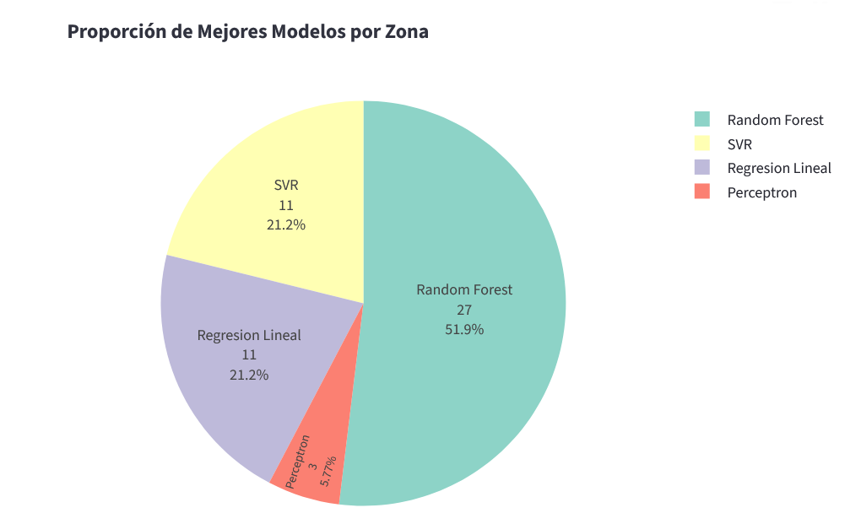
Resultados y Análisis
Comparación entre técnicas de modelado:
Los resultados obtenidos muestran que los modelos basados en ensambles, particularmente Random Forest, presentan el mejor desempeño global, al ser el modelo con menor error en 27 de las 52 zonas WiFi analizadas. Este comportamiento se explica por su capacidad para capturar interacciones complejas entre variables, modelar relaciones no lineales y reducir la varianza mediante la combinación de múltiples árboles de decisión, lo que le otorga mayor estabilidad frente a cambios en los patrones de consumo.

Slide 24
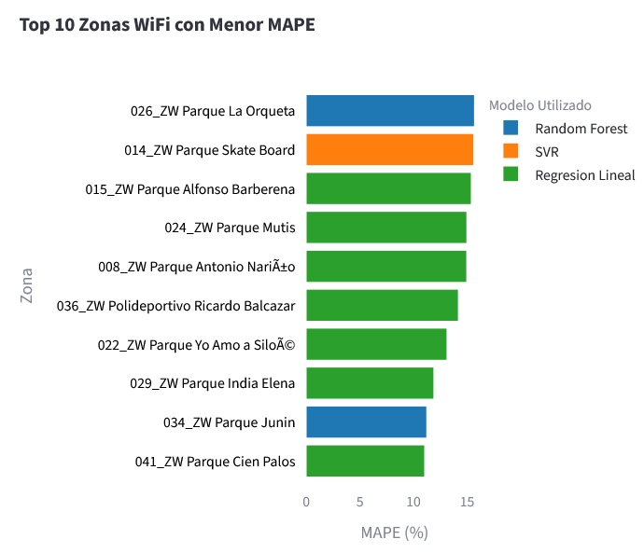
Resultados y Análisis.

Slide 25
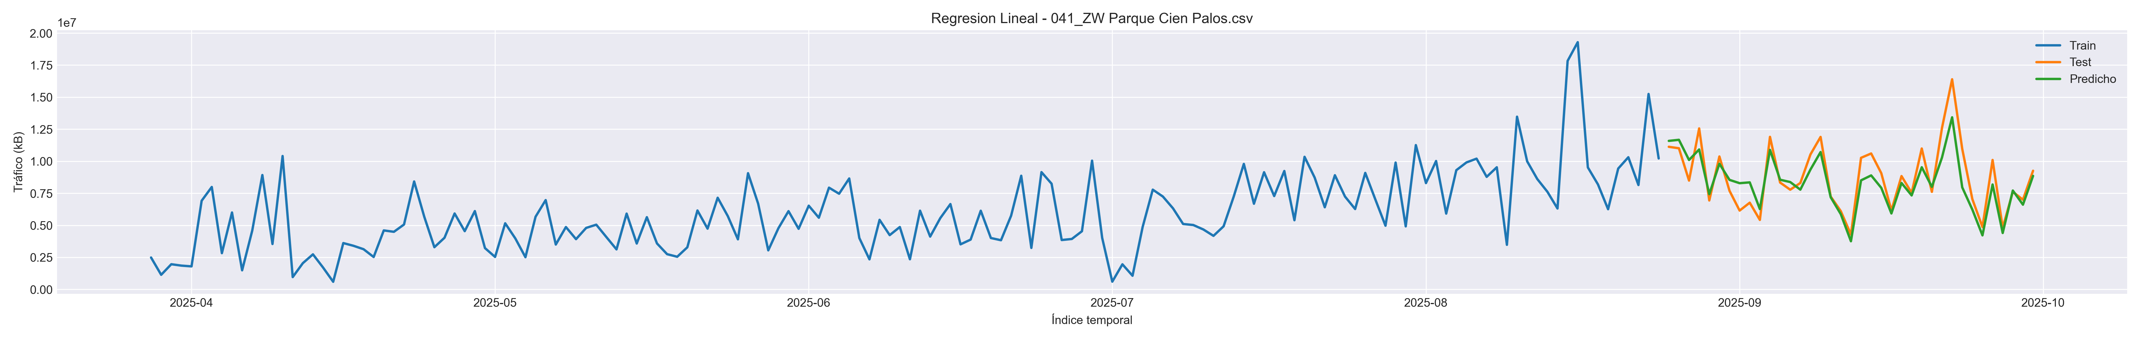
Resultados y Análisis.
Zona WiFi Parque Cien Palos,
Mejor modelo desempeñado:
Regresión Lineal .

Slide 26
Análisis de Resultados.
  Análisis desde la perspectiva del negocio
Desde el punto de vista operativo y de negocio, los resultados obtenidos tienen implicaciones directas en la gestión de las zonas WiFi públicas. La capacidad de anticipar el tráfico de datos permite a los operadores ajustar de manera proactiva el ancho de banda disponible, reduciendo la probabilidad de congestión en periodos de alta demanda y evitando la sobreprovisión de recursos en momentos de bajo uso.

Slide 27
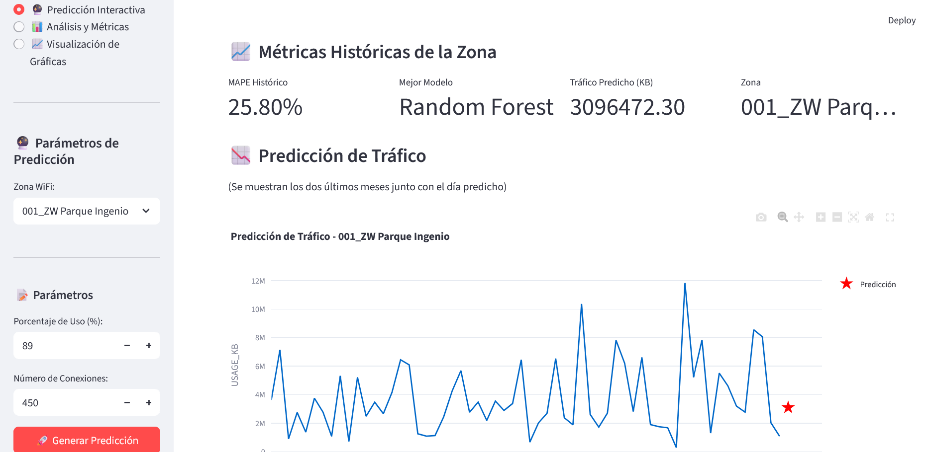
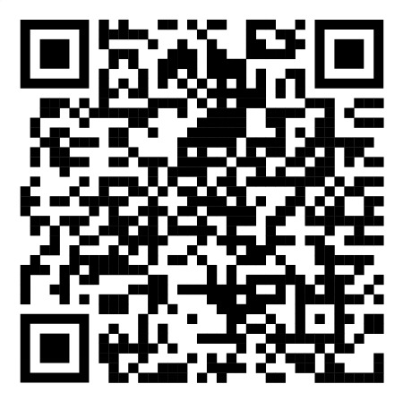
Construccion del Prototipo.
El objetivo del prototipo es mostrar los resultados de las predicciones de cada zona, del proceso de modelado y análisis predictivo en una herramienta interactiva, accesible vía web, que permita visualizar, analizar y apoyar la toma de decisiones sobre el tráfico de datos de las zonas WiFi públicas de la ciudad de Cali.
Este prototipo busca:
Facilitar la interpretación de los resultados de los modelos predictivos.
Permitir la exploración comparativa entre zonas y modelos.
Ofrecer una interfaz práctica para usuarios técnicos y no técnicos.
Servir como prueba de concepto funcional de un sistema de predicción aplicado a infraestructura WiFi urbana.

Slide 28
Conclusiones.
El desarrollo del presente proyecto permitió abordar de manera integral el problema de la predicción del tráfico de datos en las zonas WiFi públicas de la ciudad de Santiago de Cali, combinando técnicas de ciencia de datos, modelado predictivo y visualización interactiva. A partir de los resultados obtenidos, se derivan las siguientes conclusiones:
Se alcanzaron satisfactoriamente los objetivos planteados en el proyecto.
Fue posible preparar y estructurar los datos históricos de tráfico, construir y evaluar modelos predictivos basados en series de tiempo, y desarrollar un prototipo funcional que permite visualizar y analizar las predicciones de manera interactiva, cumpliendo así el objetivo general y los objetivos específicos definidos.
El proceso de preparación de datos resultó determinante para el desempeño de los modelos predictivos. Las etapas de depuración, transformación, escalado y ventaneo permitieron convertir datos crudos en conjuntos de datos estructurados y adecuados para el aprendizaje automático, evidenciando que una correcta ingeniería de datos es un factor crítico en proyectos de predicción sobre series temporales.
Los resultados del modelado predictivo muestran que los algoritmos capaces de capturar relaciones no lineales, como los modelos basados en vectores y redes neuronales, presentan un mejor desempeño frente a modelos más simples, especialmente en zonas con alta variabilidad en el consumo de datos.

Slide 29
Conclusiones.
El análisis comparativo entre zonas WiFi evidenció que no todas presentan el mismo nivel de predictibilidad. Las predicciones del Parque Santa Rosa, El Saladito, Centro Cultural Vista Hermosa y La Elvira obtuvieron errores MAPE por encima del 50% y La Castilla obtuvo una predicción con error MAPE del 188%. Aunque a cada zona se les evaluó varios modelos y se les clasificó con uno en particular con el que obtuvieron mejores métricas, las predicciones de estas zonas no tuvieron gran mejoría debido a su tráfico errático, con picos bruscos que van desde unos pocos bytes hasta los Gigabytes. También afecta el tráfico que se comporta casi como una línea recta evidenciando muy poco tráfico sin variaciones en periodos grandes de tiempo dentro del dataset.
Desde la perspectiva del negocio y la operación, la capacidad de anticipar el tráfico de datos constituye un insumo valioso para la gestión de la infraestructura WiFi pública. Las predicciones permiten apoyar decisiones relacionadas con la asignación de recursos, la prevención de congestión y la priorización de zonas que requieren intervenciones específicas de infraestructura y ancho de banda.
La construcción del prototipo demostró la viabilidad de integrar los resultados analíticos en una herramienta interactiva accesible vía web. El dashboard desarrollado facilita la interpretación de métricas técnicas y traduce los resultados del modelado en información comprensible y accionable para diferentes tipos de usuarios.
En conjunto, el proyecto evidencia que la aplicación de técnicas de ciencia de datos a problemas reales de infraestructura urbana es factible y aporta valor tanto desde un enfoque académico como práctico, sentando bases sólidas para futuras implementaciones más avanzadas en el ámbito de la gestión de redes WiFi públicas.

Slide 30
Referencias Bibliográfica.
[ 1] International Organization for Standardization, “ISO 9241-210:2019 — Ergonomics of human-system interaction — Part 210: Human-centred design for interactive systems,” ISO, Geneva, Switzerland, 2019. [Online]. Available: https://www.iso.org/standard/77520.html
[ 2] V. K. Gurbani, E. Burger, T. Anjali, H. Abdelnur y O. Festor, The Common Log Format (CLF) for the Session Initiation Protocol (SIP): Framework and Information Model, RFC 6872, Standards Track, Internet Engineering Task Force, Feb. 2013, doi: 10.17487/RFC6872. Disponible en: https://www.rfc-editor.org/info/rfc6872
[3] D. Stanley, M. Montemurro y P. R. Calhoun, Control and Provisioning of Wireless Access Points (CAPWAP) Protocol Binding for IEEE 802.11, RFC 5416, Proposed Standard, Internet Engineering Task Force, Mar. 2009, doi: 10.17487/RFC5416. Disponible en: https://www.rfc-editor.org/info/rfc5416
[ 4] V. K. Gurbani, E. Burger, T. Anjali, H. Abdelnur y O. Festor, The Common Log Format (CLF) for the Session Initiation Protocol (SIP): Framework and Information Model, RFC 6872, Standards Track, Internet Engineering Task Force, Feb. 2013, doi: 10.17487/RFC6872. Disponible en: https://www.rfc-editor.org/info/rfc6872
[5] Cisco Wireless. (2022, Noviembre 11). Cisco Embedded Wireless Controller on Catalyst Access Points (EWC) White Paper [Online]. Available: https://www.cisco.com/c/en/us/products/collateral/wireless/embedded-wireless-controller-catalyst-access-points/white-paper-c11-743398.html
[6] B. Y. Fraser, Site Security Handbook, RFC 2196, Informational, Internet Engineering Task Force, Sep. 1997. doi: 10.17487/RFC2196. Disponible en: https://www.rfc-editor.org/info/rfc2196

Slide 31
Referencias Bibliográfica.
[7] R. Caruana and A. Niculescu-Mizil, "An empirical comparison of supervised learning algorithms," in Proc. 23rd Int. Conf. Mach. Learn., Pittsburgh, PA, USA, 2006, pp. 161-168, doi: 10.1145/1143844.1143865. [Online]. Disponible en: https://www.cs.cornell.edu/~caruana/ctp/ct.papers/caruana.icml06.pdf
[8] N. R. Draper and H. Smith, "Applied Regression Analysis, 3rd ed.," New York, NY, USA: Wiley, 1998. doi: 10.1002/0471722554. [Online]. Disponible en: https://blog.minitab.com/es/blog/analisis-de-regresion-como-puedo-interpretar-el-r-cuadrado-y-evaluar-la-bondad-de-ajuste
[9] A. De Myttenaere, B. Golden, B. Le Grand y F. Rossi, "Mean Absolute Percentage Error for regression models," Neurocomputing, vol. 192, pp. 38-48, jun. 2016, doi: 10.1016/j.neucom.2015.12.114. [Online]. Disponible en: https://www.sciencedirect.com/science/article/abs/pii/S0925231216003325
[10] S. Hodson, "Mean Squared Error, Deconstructed," Journal of Advances in Modeling Earth Systems, vol. 14, no. 1, ene. 2022, Art. no. e2021MS002681, doi: 10.1029/2021MS002681. [Online]. Disponible en: https://agupubs.onlinelibrary.wiley.com/doi/10.1029/2021MS002681
[11] A. Aplicación del aprendizaje supervisado para reconocer patrones de datos de ciberamenazas y aprendizaje no supervisado para analizar y agrupar conjuntos de datos, ResearchGate, 2024. [Online]. Available: https://www.researchgate.net/publication/380293092_APLICACION_DEL_APRENDIZAJE_SUPERVISADO_PARA_RECONOCER_PATRONES_DE_DATOS_DE_CIBERAMENAZAS_Y_APRENDIZAJE_NO_SUPERVISADO_PARA_ANALIZAR_Y_AGRUPAR_CONJUNTOS_DE_DATOS

Slide 32





Muchas Gracias.

